Slide 1
OKUL İÇİ ETKİNLİKLER
Ankara Üniversitesi
Spor Bilimleri Fakültesi
Doç. Dr. Nevin GÜNDÜZ

Slide 2
Eğitim programı, öğrenciye okul içinde ve dışında planlanan etkinlikler yoluyla sağlanan öğrenme yaşantıları düzeneği olarak tanımlanmaktadır.

Slide 3
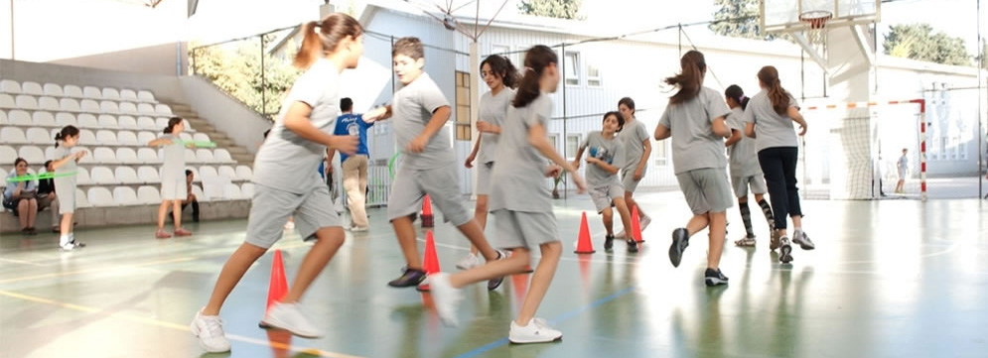
Okul içi etkinlikler, öğrencilerin ilgi ve gereksinimlerine yönelik, onların kişiliklerini geliştirmek için, okul yönetiminin bilgisi ve rehberliği altında yapılan planlı, programlı ve düzenli çalışmalardır.

Slide 4
Okul içi Etkinlikler
Çağdaş anlamda bir eğitim programı dinamik bir yapıya sahip olup, sadece okulda ve dolayısıyla derslerle sınırlı tutulmayıp eğitimin genel amaçları doğrultusunda ders dışında da devam ettirilmesi gereken ve bir dizi etkinlikle beraber sonunda da değerlendirmeyi içeren bir süreç olarak ifade edilmektedir.

Slide 5
Okul İçi Etkinlikler
İzcilik, beden eğitimi ve spor çalışmaları, halk oyunları ve güzel sanatlar, dans, temsil, koro ve orkestra gibi etkinlikleri kapsar (MEB, 2008).

Slide 6
Okullar, fiziksel aktiviteyi teşvik etmek için kilit bir ortam olarak kabul edilmiştir, çocuklar normal günlerinin büyük bir bölümünü okulda geçirmektedirler.
Okulda, beden eğitimi dersleri ve teneffüsler, çocukların fiziksel olarak aktif olma fırsatına sahip oldukları iki ana çerçeveyi temsil eder. (Janssen ve diğerleri 2017)

Slide 7
Oyun
İngiliz filozofu John Locke, “Derslerin daha çekici olmasını istiyorsanız çocuğun ilk yaşlardaki oyun içgüdülerinden faydalanınız”, diyerek oyunun öneminden bahsetmektedir.

Slide 8
Oyun
Ünlü Alman eğitimci Guts Muths ise, oyunun eğitimdeki öneminden şu şekilde bahseder: “Eğitimci, oyun yoluyla çocuğa yaklaşır, ruhuna siner, kalpleri kolayca kazanır’’ (Bağcı,2011).

Slide 9
Çocuk hakları Sözleşmesi
Birleşmiş Milletler Genel Kurulu Tarafından 20 Kasım 1989 tarihinde kabul edilen ‘’Çocuk Haklarına Dair Sözleşme’’ taraf devletlerce onaylanarak kabul edilmiştir.
Sözleşmenin 31.Maddesi 1.Fıkrasında yer alan UNICEF ‘’Taraf devletler çocuğun dinlenme, boş zaman değerlendirme, oynama ve yaşına uygun eğlencede (etkinliklerde) bulunma, kültürel ve sanatsal yaşama serbestçe katılma hakkı tanırlar.’’ İbaresi ile sözleşmeyi imzalamış olan devletler çocuğun oyun hakkını koruma altına almışlardır (Bekmezci ve ark. 2015)

Slide 10
Okul İçi Etkinliklerinin Önemi
Okul içi etkinliklerinin planlı, programlı, etkin ve denetimli uygulanması, öğrencilerin sadece ders kitaplarına giren bilgilerle yaşama atılmalarını önleyecek, girişim yeteneklerini arttıracak, görüşlerini özgürce ortaya koyabilecek beceriler elde etmeleri, işbirliği, sorumluluk alma ve liderlik yeteneklerinin gelişmesi ve rekreasyon eğitimi kazanmaları bakımından önem taşımaktadır.

Slide 11
Önemi;
Ayrıca, günümüzde okulların öğrencileri sadece sınavlara hazırlamak veya tamamen bilgiyle donatmak gibi kalıpların dışına çıkarak kendi kapasite, ilgi ve yetenekleri doğrultusunda yönlendirerek modern eğitimin gerektirdiği öğrencide sosyal ve fiziksel gelişimi sağlamayı amaçlayan bir kurum haline gelmesi beklenmektedir.

Slide 12
Okul İçi Etkinliklerinin Amaçları:
Kişinin bedensel ve güç uyumluluğunu geliştirmek
Temel bilgileri uygulama fırsatı sağlamak
Kişinin ilgi ve tutumlarını keşfetmek
Yeteneklerini geliştirmek
En uygun kişisel ve grup yaşamlarını sağlamak
Estetik ve dinlendirici etkinliklere yöneltmek

Slide 13
Okul içi etkinliklerin diğer eğitimsel işlevi ise, ‘okul fobisi’ ve okula uyum konusunda öğrenciler üzerinde etkili olmasıdır

Slide 14
Okul içi etkinliklerin Önemi
Pehlivan ve ark.(2005), çocuğun okul içi eğitsel etkinliklere kendi istek ve ilgisi doğrultusunda katılmasının;
öğrenmenin daha kalıcı olmasında önemli bir etken olduğunu,
çünkü çocuğun bu etkinlikler sırasında “yaparak- yaşayarak” öğrendiğini ileri sürmüşlerdir.

Slide 15
Önemi
Özellikle en hareketli dönemini yaşayan ve enerji ile dolu olan ilk ve ortaöğretim öğrencilerinin:
Boş zamanlarını faydalı ve olumlu bir şekilde geçirmelerinde,
streslerini gidermelerinde,
kötü alışkanlıklardan korunup bilgi, beceri ve yeteneklerini arttırmalarında önemli etkinliklerin başında okul içi ve okul dışında katılabilecekleri sportif etkinlikler gelmektedir (Dalkıran ve ark.,2004).

Slide 16
Faydaları
Akademik çalışmalara olan ilgileri artmakta,
Sorumluluk elde etme
Fiziksel güç kazanma gerçekleşmekte,
Saygınlıkları artmaktadır(Ardahan ve Lapa,2010)

Slide 17
Faydaları
Öğrencilerin yetenekleri gelişir
Planlı çalışma alışkanlıkları kazanır
Toplumsal ilişkilerde ölçülü olur
Kendini yönetir
Demokratik tutum kazanır (Pehlivan ve ark.,2005)

Slide 18
Uygulamada karşılaşılan sorunlar:
Yapılan çalışmalar genelde okul içi etkinliklerine (hareket ve oyun) yönelik beklenen verimin elde edilemediği
Sınıf öğretmenlerin hareket ve oyun konularına yeterli bilgiye sahip olmamaları ve ders yüklerinin fazla olması.
Okulun fiziki imkanlarının (oyun ve hareket alanlarının) yetersiz olması veya okul içi etkinlikler için uygun olmaması.

Slide 19
Uygulamada karşılaşılan sorunlar:
Ders araç ve malzeme konularında ilk okulların yeterli imkan ve olanaklara sahip olmadıkları
Öğrenci sayısının çokluğu ve bazı okullarda zorunluluktan dolayı ikili öğretimin yapılması
Çevre veya ailenin bu tür faaliyetleri hoş görmeyecek bir kültürel yapıda olması

Slide 20
*Derslerde beklentilerine ulaşamayan çocuk, gereksinmelerini karşılamayı başka ortamlarda arar durumdadır. Bu durum, çocuğun okula olan ilgisinde azalmaya neden olabilmekte ve istenmeyen bazı davranışların kazanılmasına ortam hazırlamaktadır. *Okulun günümüz eğitim anlayışında, okula giden çocuğun merkeze alınmayıp, öğretmen veya programın merkeze alınmış olması da bu sonucu hızlandırmıştır. Bu olumsuzluklar beden eğitimi dersi ve okul içi etkinliklerinin önemini bir kat daha artırmıştır (Pehlivan ve Selçuk,2005).

Slide 21
Sonuç ve Öneriler
Sınıf öğretmenlerinin okul içi etkinliklerini derslerle disiplinler arası bağlantılı olarak hareket ve oyun uygulamalarını kullanarak uygulamaları.
Ayrıca, okul içi etkinlikleri uygulamalarını okullarda sayı ve nitelik olarak arttıracak uygulama örneklerinin eğitimi seminerleri olarak sınıf öğretmenlerine verilmesi.
Okul içi uygulamalarının hareket ve oyun uygulamaları kapsamında etkili ve verimli uygulanabilmesi için materyal tasarımı konusunda sınıf öğretmenlerimize eğitim seminerleri desteğinin sağlanması.
Sınıf öğretmenlerinin veli ve okul yönetim desteğini alarak halk oyunları, müzikli dans çalışmaları vb konularda lider ve çalıştırıcı bulması ve çevre imkanlarından yeteri kadar yaralanması gelmektedir.

Slide 22
Yurt Dışı Uygulama Örnekleri, *Japonya’da daha çok spor ve kültürel etkinliklerle ahlak eğitimi verilmektedir. *Malezya ‘da tüm düzeylerdeki eğitim- öğretimde ders dışı etkinlik zorunludur. *Çin’de ahlak gelişiminin araçları olarak, beden eğitimi ve güzel sanatlar etkinlik kurslarına önem verilmiştir (Köse, 2003)

Slide 23
Norveç, öğle tatillerinde ve yemek aralarında öğrencilere fiziksel olarak aktif olmaları için fırsatlar sunmaktadır (Torsheim ve ark, 2008). Norveç anne babaların ve çocukların en huzurlu ve mutlu olduğu ülke olarak bilinir. Çünkü bu ülkede çocuk her şeyden daha değerlidir. Mesela her çocuğun yaşına uygun bir bisikleti olmalıdır. Sosyalleşme ve doğal hayatı öğrenmek, bilgi eğitiminden daha önemlidir. Norveçli öğrenciler hava koşullarının elverişli olma durumuna hava sıcaklığı ne olursa olsun günde en az bir saat bahçede tenefüs yapmaları şarttır. Eğitim ve öğretimde ise en çok üzerinde durulan şey çocukların sosyalleşmeyi ve doğa ile başa çıkmayı öğrenebilmeleridir. (Mjaavatn, 2009)

Slide 24
Amerika Birleşik Devletleri’nde devlet okullarındaki öğrencilerin okul saati ve günleri dışında; * okul içi ve okullar arası sportif programlar, * sanat, müzik ve drama organizasyonları, * akademik ve mesleki kulüp çalışmaları gibi birçok okul dışı etkinliklere gönüllü katıldıklarını ve bu etkinliklerde puanlama ve notla değerlendirme olmadığını belirtmiştir (Halloway, 2000)

Slide 25
Okul içi uygulama örnekleri:
1- Ritmik sayılarla veya renklerle birleştirilmiş balık ağı oyunu (matematik ve resim dersi ilişkilendirilebilir).
2- Bahçede serbest koşarken komutla verilen sayıda grup olma ve grup içerisinde iletişim kurma, (arkadaş veya arkadaşlarına isim söyleme, en sevdiği yemek, ders isimlerini söyleme (Sosyal bilgiler, yurttaşlık ve insan hakları ve matematik dersi ilişkilendirilebilir).
3- “Trafik oyunu” bahçede iki çizgi arasında gidip gelmeli koşarken …….
4- Ayna çalışması: Sınıfı karşınıza alırsınız, elinizde bir materyalle öne , sağa, sola , yukarı doğru göstererek bulundukları yerde sağa, sola, öne eğilme, sıçrama , yerinde yürüme, diz çekme ve koşma, ip atlama hareketleri.

Slide 26
5-Akıllı tahtada yansıtılmış görsel hareketlerin sınıf içerisinde elinde materyal varmış gibi taklit edilmesi (örn: İp atlama,top sürme, el değiştirme, materyali elden ele bırakma, vücudumuzun etrafında, bacaklarımızın arasında çevirme ..vb) 6- Elindeki materyalleri düşürmeden çizgi yada engeller arası geçişle bitiş çizgisine ulaşma (denge ve koordinasyon çalışmaları) 7- Hedef oyunları: Çeşitli büyük ve küçük materyallerle (tenis topu, pinpon topu, yumuşak, içi dolgu toplar..vb) hedeflere atış çalışmaları (el göz koordinasyonu, sayılarla-renklerle birleştirebileceğimiz.. ) 8- Koordinasyon parkurları: Sıçrama, atma-tutma, engel altından üstünden geçme, engeller arası slalom, hedefe top atma..vb parkurun sonunda örn. Coğrafya dersi ile birleştirilmiş bölgelerimiz, illerimiz haritasında pazılı tamamlama, sağlık bilgisi dersi kapsamında vücudumuzla ilgili pazılı tamamlama

Slide 27
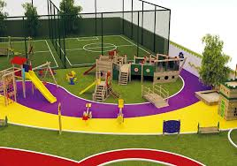

Slide 28
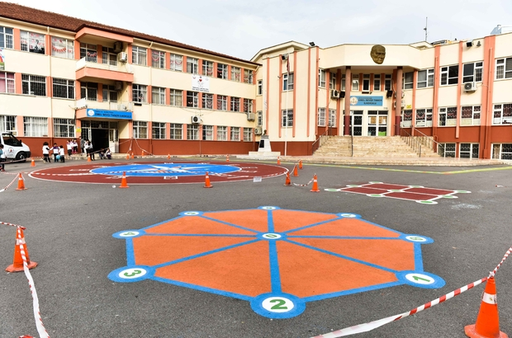

Slide 29
Kaynaklar
Yücel ÖKSÜZ, ceren ÇEVİK KANSU, (2014), Sınıf Öğretmeni Adaylarının Okul Dışı Etkinlik Kavramına Yükledikleri Metaforların İncelenmesi, The Journal of Academic Social Science Studies, Number: 29 , p. 53-65,
MEB.( 2008). İlköğretim, Lise ve Dengi Okullar Eğitici Çalışmalar Yönetmeliği. Tebliğler Dergisi. Sayı 2140, 17-21.
ARDAHAN, F., YERLİSU LAPA,T. (2010). Gelire ve Gelinen Yerleşim Birimine Göre Öğrencilerin Rekreatif Etkinliklere Katılma ve Katılmama Nedenlerinin Değerlendirilmesi: Akdeniz Üniversitesi Örneği. Celal Bayar Üni. Beden Eğitimi ve Spor Yüksekokulu,Beden Eğitimi ve Spor Bilimleri Dergisi,5: 3, 87-96.
PEHLİVAN,Z.,SELÇUK,T. (2005). Ders Dışı Spor Etkinliklerine Yönelik Öğretmen Görüşleri.(Mersin İli Örneği). 4.Ulusal Beden Eğitimi ve Spor Öğretmenliği Sempozyumu, 10-11 Haziran, Bursa.
TORSHEIM, T., SALLIS, J. F., SAMDAL, O. (2008). The Characteristics Of The Outdoor School Environment Associated Of Physical Avtivity. Oxford Journals, Health Education Research, 25: 2, 248- 256.
KÖSE, E. (2003). lköğretim düzeyinde ders dışı etkiliklerin akademik başarıya ve okul kültürünü algılamaya etkisi, Doktora tezi, 25.
HALLOWAY, J. H., (2000). Extracurricular Activities: The Path to Academic Success? Understanding Youth Culture, 57: 4, 87- 88.
Oğuzhan Dalkıran, Alper Altıntaş, Nevin Gündüz, Hakan Sunay, Metin Akgül, (2004), “Ankara İli Devlet İlk ve Orta Öğretim Okullarındaki Beden Eğitimi Öğretmenlerinin Ders Dışı Etkinliklerinde Kapalı Spor Alanlarının Etkin Kullanımı Üzerine Görüşleri”, Spormetre Beden Eğitimi ve Spor Bilimleri Dergisi, Cilt:2, Sayı:3, Sayfa:109-118.
Mjaavatn, D. (2009), Outdoor Play and Learning, Journal of Physical Education, 43-49.

Slide 30
Dinlediğiniz için Teşekkürler..

